Slide 1

AUTORIZACIÓN DE TRÁMITES A REALIZAR POR TERCEROS

Slide 2
Procedimientos considerados en la primera etapa
TUPA 2009 | REGISTRO ÚNICO DE CONTRIBUYENTES
2 | Reactivación del número de registro único de contribuyentes
3.1 | Modificación de datos en el RUC – Suspensión (No incluidos en la RS 284-2011)
3.2 | Modificación de datos en el RUC – Otros (No incluidos en la RS 284-2011)
5 | Solicitud de baja de inscripción en el RUC – Otros casos
6 | Emisión de comprobante de información registrada (CIR – RUC)
 | COMPROBANTES DE PAGO
11 | Alta, baja y cambio de ubicación de máquinas registradoras
12 | Inscripción en el registro de imprentas
13 | Modificación / retiro voluntario del registro de imprentas
14 | Comprobante por operaciones no habituales – Formulario N° 820
15 | Autorización para la emisión de boletos de transporte aéreo por medios electrónicos – BME

Slide 3
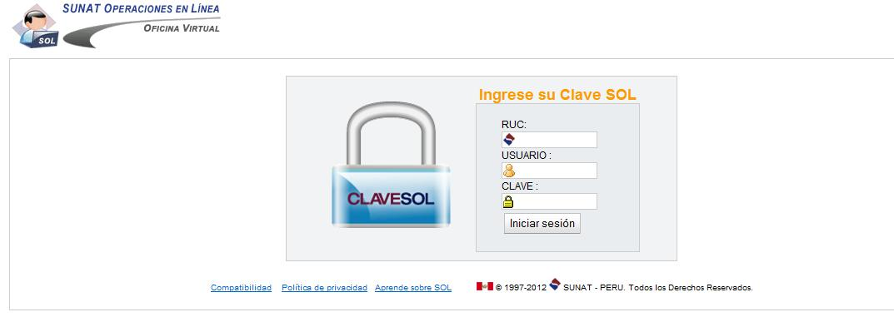
El contribuyente ingresa a SOL

Slide 4
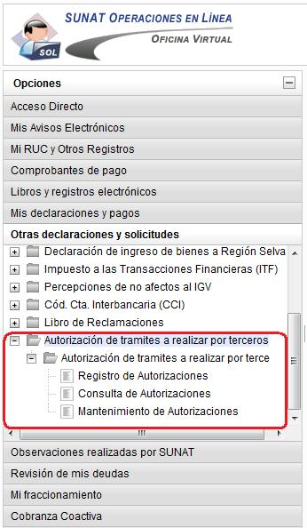
Selecciona Otras Declaraciones y Solicitudes

Slide 5
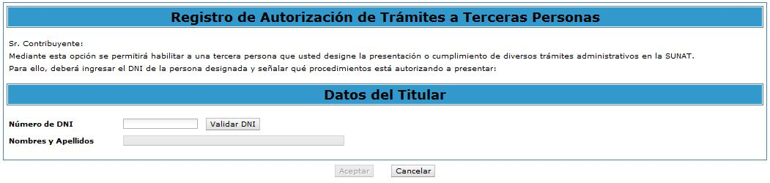
Registra el DNI de la Persona Autorizada

Slide 6
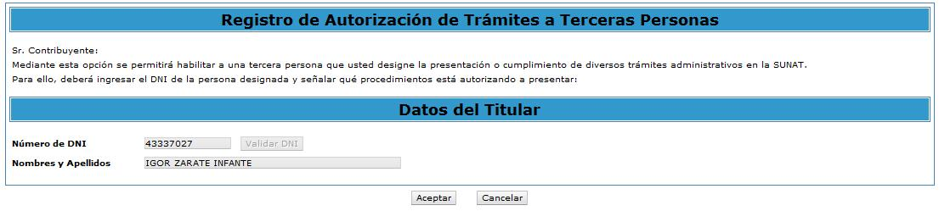
Se verifica el nombre de la Persona Autorizada

Slide 7
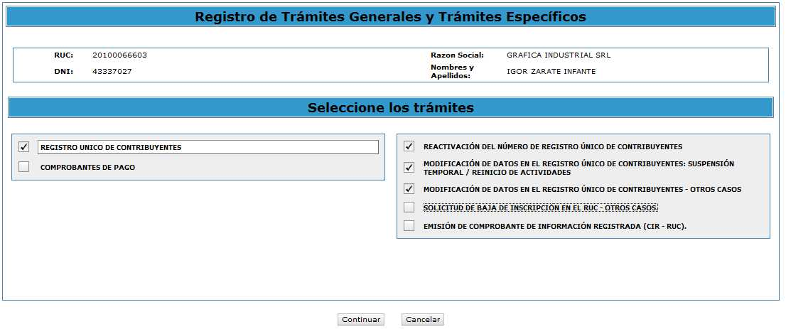
El contribuyente registra los Procedimientos Autorizados

Slide 8
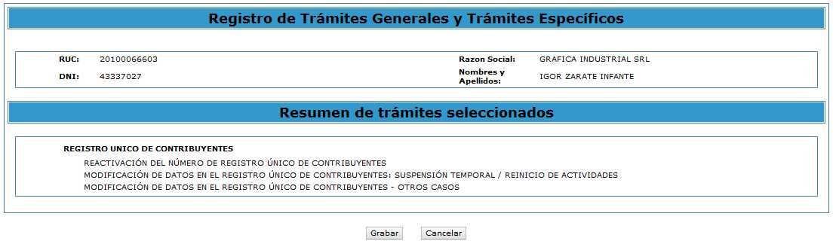
El sistema le muestra un resumen

Slide 9
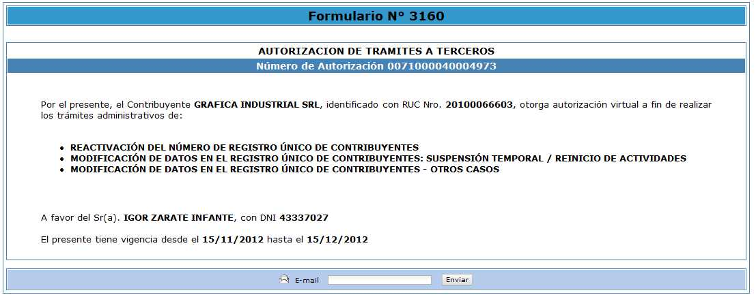
Se genera un formulario con el número de autorización

Slide 10
El formulario de autorización lo recoge la persona autorizada del correo

Slide 11
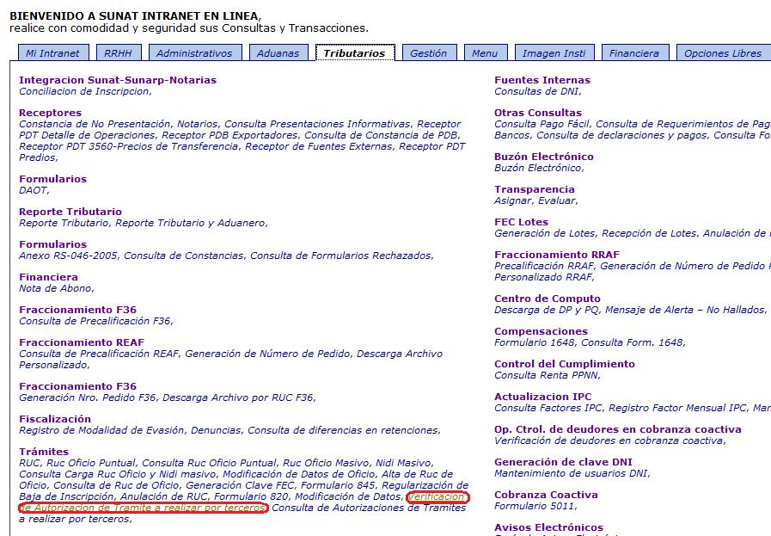
El operador de CSC ingresa a Intranet en Línea

Slide 12
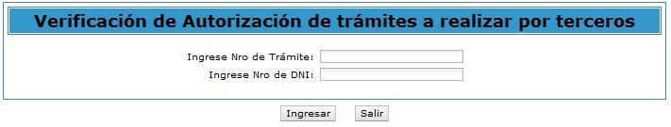
Se ingresa el número de autorización o el DNI del Autorizado

Slide 13
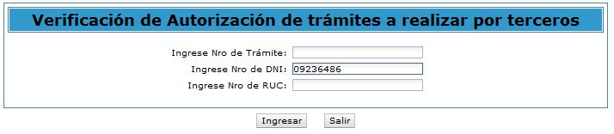
Se ingresa RUC del Contribuyente

Slide 14
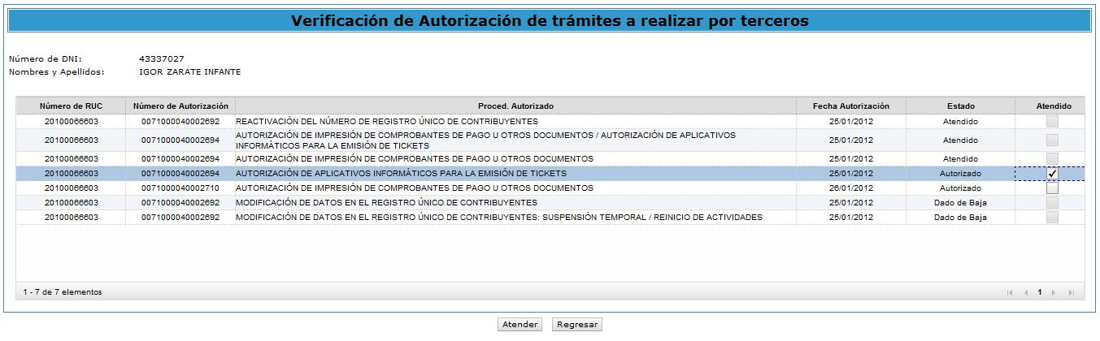
Se marca los procedimientos atendidos

Slide 15
AUTORIZACIÓN DE TRAMITES A REALIZAR POR TERCEROS

